Slide 1

Personalsachbearbeiter Stellenausschreibungs
analyse
October 2025

Slide 2
Задача
Для расширения обучающих программ online school исследовать вакансию Personalsachbearbeiter.
Изучить какие требования предъявляет работодатель к кандидату, какие навыки, географию по Германии.

Slide 3
Scraping
StepStone
easyapi/stepstone-jobs-scraper
Referenz
Apyfi
Чаще всего по данной вакансии в Германии объявления размещаются на сайте StepStone.
Для скрапбукинга вакансии использовалась платформа Apify, бесплатная версия.
https://www.stepstone.de/jobs/personalsachbearbeiter-in?sort=1&action=sort_relevance&q=Personalsachbearbeiter%2fin&searchOrigin=Resultlist_top-search

Slide 4
Реализация
С помощью платформы Apify собрано 5151 вакансий по Германии за август, сентябрь 2025.
После удаления дубликатов и нерелевантных вакансий, вакансий на обучение, осталось 2105 вакансий.
Задача реализована полностью на Python.

Slide 5
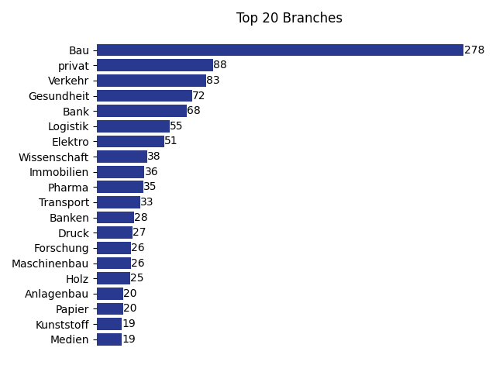
В каких отраслях требуются сотрудники отдела кадров?

Slide 6
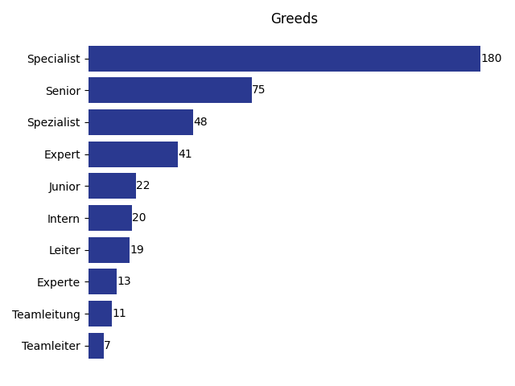
Какой опыт работы требуют от соискателя?

Slide 7
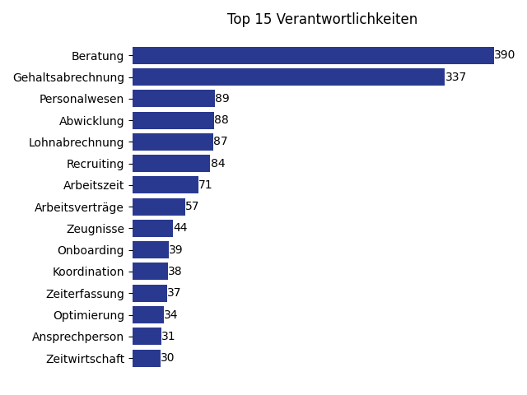
Основные обязанности?
Notes:
Кансалтинг - работа с персоналом, расчет зарплаты, кадровый учет, обработка данных по кадрам, расчет зарплаты, рекрутинг, учет рабочего времени, работа с трудовыми договорамии, оценка, введение в работу, координация сотрудников, регистрация рабочего времени, оптимизация персонала, переговорщик, управление временем.

Slide 8
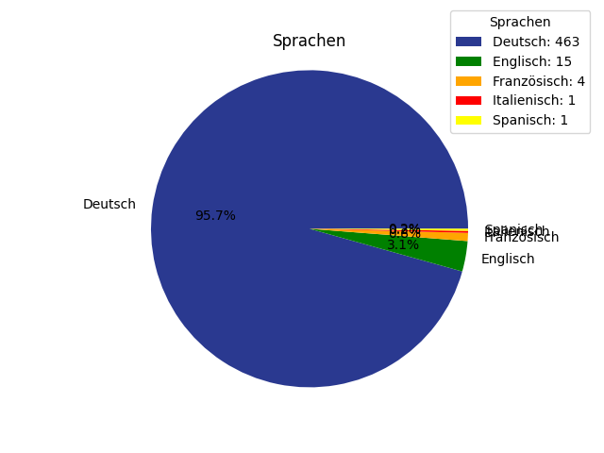
Требуется ли знание иностранных языков?

Slide 9
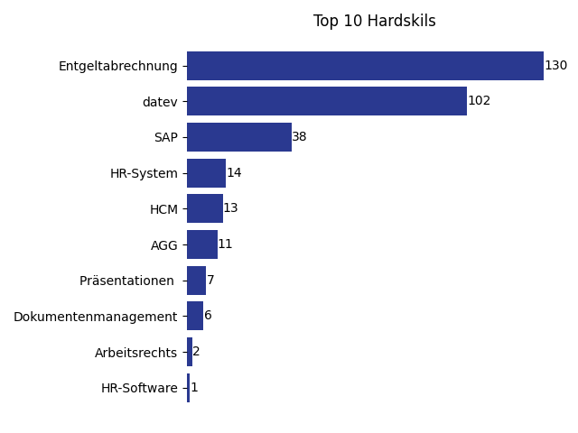
Основные навыки
Notes:
Entgeltabrechnung - расчет заработной платы.
HR System- Human resourses managment system- автоматизирует управление персоналом(кадровый учет, расч. рабочего времени, оплата труда,подбор, развитие, аналитика персонала
HCM
HCM = Human Capital Management — модуль SAP, отвечающий за управление персоналом.
Включает: кадровый учёт, расчёт зарплаты, организационную структуру, управление временем, льготами и т.д.
Навык "HCM" значит, что от кандидата ждут умения работать в SAP HCM — одной из самых популярных HR-систем в Германии.
Пример: заносить сотрудников в систему, вести табели, запускать расчёт зарплаты через SAP.
---
2. SAP
Это глобальная ERP-система (Enterprise Resource Planning).
SAP HCM — её HR-модуль, но бывают и другие: FI (финансы), MM (материалы), CO (контроллинг).
Если в вакансии пишут просто SAP, значит: нужно уметь работать хотя бы с базовыми функциями (например, кадровый учёт, отпуск, отчёты) и ориентироваться в интерфейсе.
---
3. AGG
Allgemeines Gleichbehandlungsgesetz = Закон о равном обращении (аналог anti-discrimination law).
Каждый кадровик обязан знать его, чтобы в работе с персоналом (приём, увольнение, объявления о вакансиях) не было дискриминации по полу, возрасту, религии, происхождению и т.д.
Навык "AGG" означает знание законодательства и умение применять его в кадровых процессах.
Пример: формулировать вакансии так, чтобы они были AGG-konform (без дискриминации).
---
✅ Итог:
Для должности Personalsachbearbeiter требования
HCM / SAP → умение вести персонал в системе SAP;
AGG → знание закона о равном обращении и правильное применение в HR-документах.

Slide 10
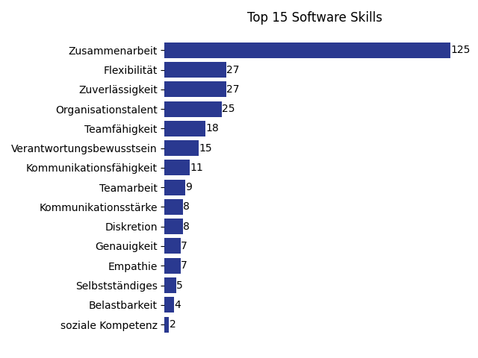
Важные личностные качества
Notes:
Zuferläsigkeit - Надежность,Diskretions- осмотрительность, genauigkeit - точность

Slide 11
Выводы
Востребованная специальность во всех отраслях более 2000 вакансий
Требует специальных знаний программ.
В 96% случаев требует знания немецкого языка.
Большой круг обязанностей, что требует навыков в различных программах.
Ценность умения коммуникации и работы в команде, внимательности, ответственности.

Slide 12
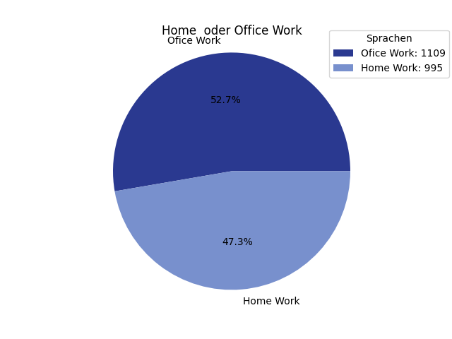
Возможность удаленой работы
Notes:
Приятно видеть, что практически половина вакансий позволяет удаленную работу.

Slide 13
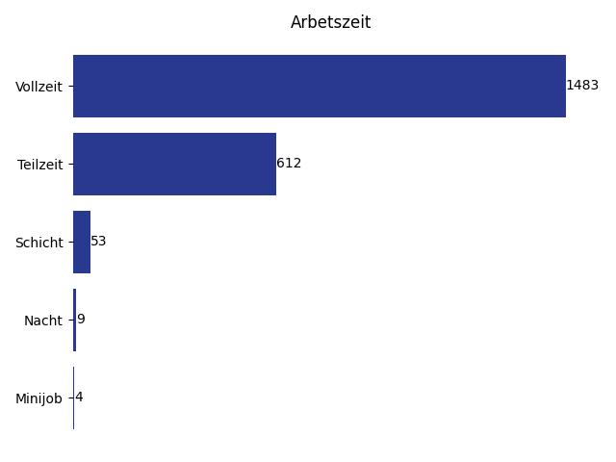
Возможность частичной занятости
Notes:
Не приветствуется миниджоб. Требуется хотя бы Teilzeit. Есть вакансии с посменной работой и ночные смены. Это может быть актуально на предприятиях с непрерывным графиком работы и для таких вакансий не требуется умения расчета зарплаты. В обязанности вменяется учет рабочего времени, координация работников.

Slide 14
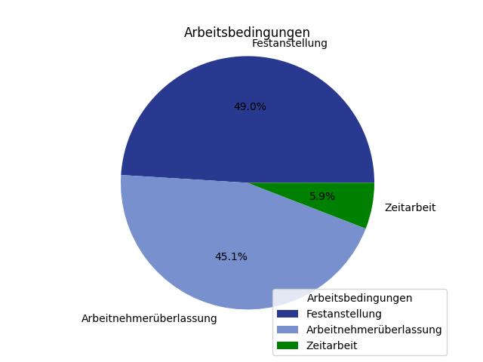
Условия подписания контракта.
Notes:
Важный факт, что работодатели готовы сразу принимать сотрудника на постоянную должность в 49% вакансиях, в 45% готовы включить временный контрак, что в большинстве случаев приводит к подписанию в дальнейшем постоянного контракта. и около 6% вакансий приглашают сотрудника на время(например, заменить сотрудника в декрете)

Slide 15
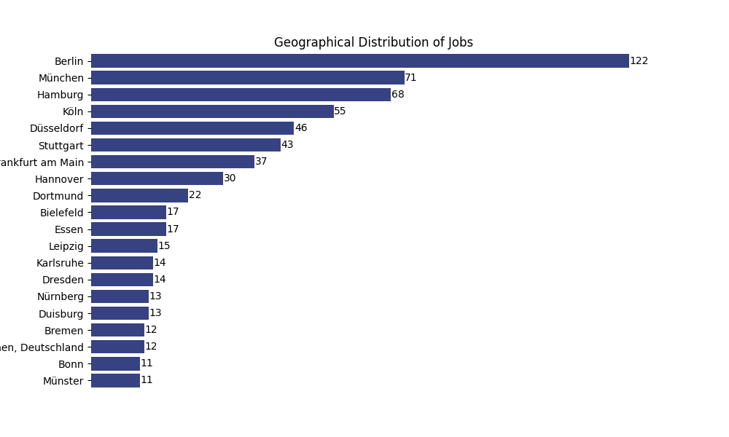
География вакансий
Notes:
Ожидаемо пять первые позиции - это главные киты Германии. Неожиданный вывод, что остальные вакансии в большинстве своем расположены в NRW - Кельн, Дюссельдорф, Дортмунд, Билефельд,Ессен, Дюйсбург, Ищтт, Мюнстер

Slide 16
Что получает
соискатель?
47% вакансий предлагает удаленую работу.
Около 30 % вакансий позволяет частичную занятость.
В 49% случаев предлагается постоянная работа.
Обширная география, но основные работодатели находятся в NRW крупных городах Германии.

Slide 17

Tatiana Lukinchuk | Linkedin
Проект на GitHub
https://github.com/Tetiana575/job-piersing-analysis.git

